Slide 1
대화 이해 기술
2018. 08. 09.
위탁 연구 중간 세미나
경희대학교

Slide 2




연구 개요
연구 목표
심층학습 기반 대화 이해 기술 개발
연구 내용
학습코퍼스가 있는 경우의 지도 학습 방법 기반 대화 이해 성능 기술 개발 (DA, 슬롯 포함)
학습코퍼스에 대해 의미적으로 유사하게 paraphrasing된 문장에 대한 커버리지 확장 방법
동일 도메인 내에서 어휘적으로 unknown/unseen 문장에 대한 커버리지 확장 방법

Slide 3

문제 정의
대화 이해 기술(Spoken Language Understanding)
사용자의 발화 의도를 분석하여 대화 시스템의 semantic representation으로 변환(해석)하는 기술
입력 : 사용자의 발화
출력 : 발화에 대한 정보(의도 분석 결과) 및 시맨틱 표현
subject goal, dialog act identification
domain-specific semantic concept (slot-value structure)
Problem Definition on Spoken Language Understanding
ASR
SLU
SLU Output
Dialog act (DA) prediction
Utterance
DA : send_email
Just sent email to Bob about fishing this weekend
Contact_name = “Bob”
subject = “fishing this weekend”
Semantic Representation

Slide 4

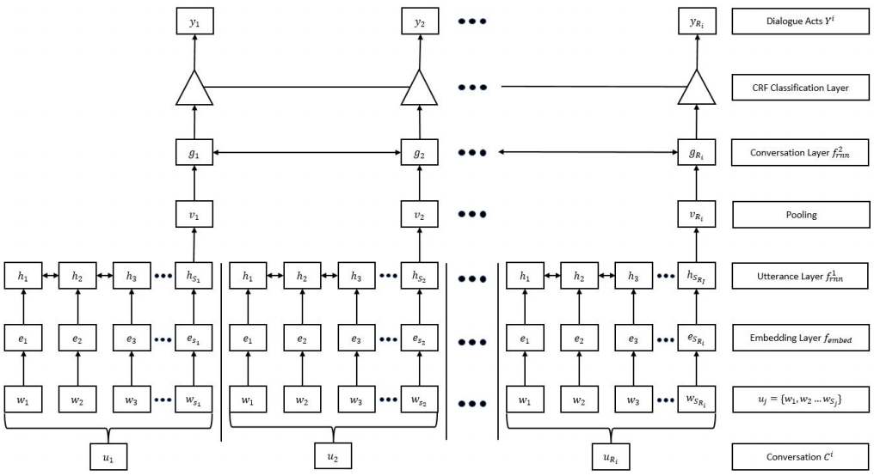
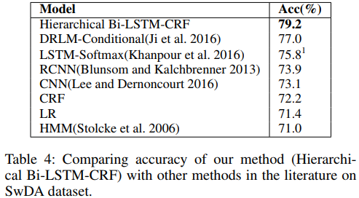
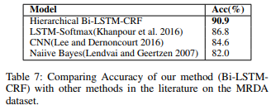
관련연구
Dialog Act Sequence Labeling using Hierarchical encoder with CRF
발화 단위로 dialog act를 분류하는 모델
Hierarchical Recurrent Encoder로 발화를 인코딩
Linear chain CRF로 인코딩된 발화를 대상으로 dialog act를 분류함
MRDA : ICSI Meeting Recorder Dialogue Act corpus, SwDA : Swtichboard Dialog Act Corpus
보유한 대화 코퍼스(DSTC4-pilot task)를 대상으로 35.9%의 DA 분류 정확도를 보임
Dialog Act Sequence Labeling using Hierarchical encoder with CRF
Kumar et al., “Dialog Act Sequence Labeling using Hierarchical encoder with CRF,” Arxiv. 2017

Slide 5
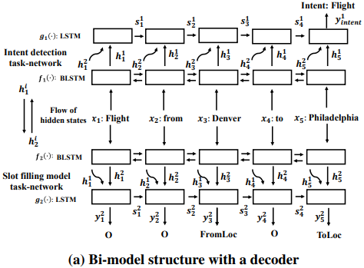
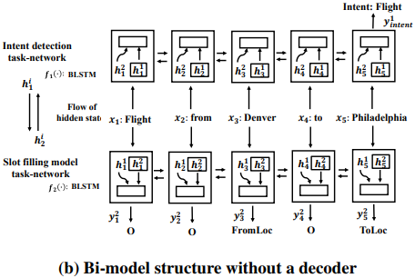




관련연구
RNN Semantic Frame Parsing Model for Intent Detection and Slot Filling
Intent와 semantic tag 생성을 위한 각각의 RNN 모델을 구축한 뒤, hidden state 정보를 공유
Hidden state 정보를 별도의 decoder state에서 입력 받는 지의 유무에 따라 모델이 2개로 나뉘어짐
ATIS dataset에서 우수한 결과를 보임 (SOTA) : 96.8 (Slot, F1) / 98.9% (Intent, Acc.)
RNN Semantic Parsing Model
Wang et al., “A Bi-model based RNN Semantic Frame Parsing Model for Intent Detection and Slot Filling,” NAACL 2018

Slide 6
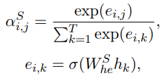
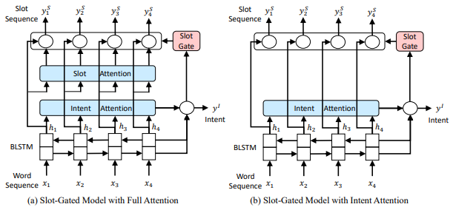



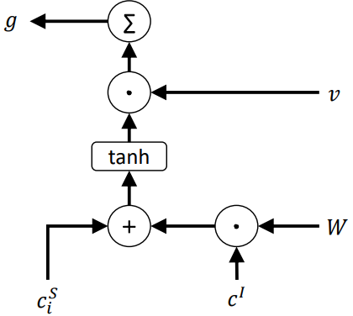



관련연구
Slot-Gated Modeling for Joint Slot Filling and Intent Prediction
Attention + slot-gated mechanism 기반의 single model
Slot-gated mechanism을 이용하여 intent 정보를 slot prediction에 활용함
ATIS dataset와 Snips에서 우수한 결과를 보임
ATIS : 94.8 (Slot, F1), 93.6% (Intent, Acc.) / 95.2 (Slot, F1), 94.1% (Intent, Acc.)
Snips : 88.8 (Slot, F1), 97% (Intent, Acc.) / 88.3 (Slot, F1), 96.8% (Intent, Acc.)
Slot-Gated Model
Slot Filling
Intention prediction
Slot-Gate mechanism
Goo et al., “Slot-Gated Modeling for Joint Slot Filling and Intent Prediction,” NAACL 2018

Slide 7
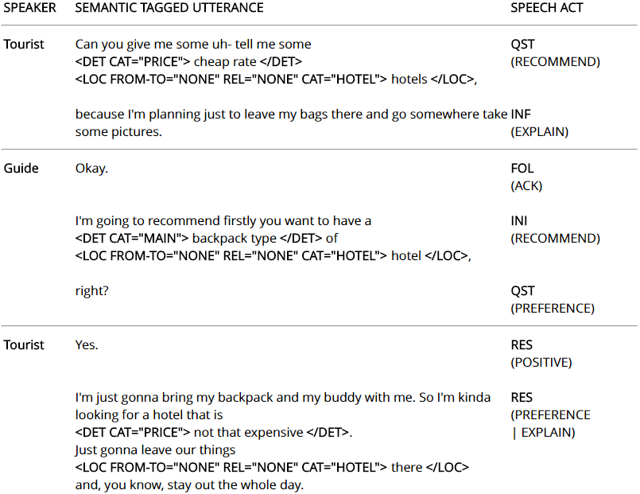
실험
실험 설정
데이터 : ATIS Dataset, DSTC4 Pilot Task (SLU) dataset, Restaurant dataset
성능 평가 : F1 (Slot Filling), Acc. (Dialog act)
The Statistics of Three Dataset
 | ATIS | DSTC4 (Pilot) | Restaurant
Vocabulary Size | 722 | 273,580 | 159
#Slots | 120 | 16 (76) | 13 (30)
#Speech act (Dialog act) | 21 | 4(19) | 10
 |  | 313
 |  |  | 146
 |  | 1,424
Training Set Size | 4,478 | 11,948 | 1,282
Valid Set size | 500 | 4,812 | 420
Test Set size | 893 | 7,848 | 190
<DSTC4 Example >

Slide 8
실험
실험 결과
성능 측정
단일 도메인의 데이터 사용
어휘/DA/Slot의 개수가 다른 데이터에 대해서 성능을 측정
DSTC4 : DA 개수 변화에 따른 DA 성능 측정 및 비교 (19/313/1,424)
Restaurant : DA 개수 변화에 따른 DA 성능 측정 및 비교 (10/146)
Sent. : Slot과 DA를 모두 맞춘 경우
Experimental Results of Slot Filling and Dialog Act Prediction
모델 | ATIS (항공 예약) |  |  | DSTC4 (여행 예약/상담) |  |  | Restaurant (음식 주문)
 | Slot (F1) | DA (Acc) | Sent. (Acc) | Slot (F1) | DA (Acc) | Sent. (Acc) | Slot (F1) | DA (Acc) | Sent. (Acc)
Slot-gated (Full) | 94.8 | 93.6 | 82.2 | 49.6 | 33.5 | 26.8 | 32.9 | 2.6 | 1.6
Slot-gated (Intent) | 95.3 | 93.8 | 82.3 | 50.9 | 73.4 | 50.6 | 66.0 | 78.4 | 27.4
 |  |  |  | 50.6 | 42.0 | 31.9
 |  |  |  |  |  |  | 66.3 | 3.7 | 3.1
 |  |  |  | 50.1 | 34.0 | 26.7

Slide 9
실험
실험 결과
Slot filling 오류 분석
sequence 반영 부족 문제
같은 단어라도 컨텍스트에 따라 태그의 유/무와 종류가 달라질 수 있음
분류 일관성 문제
단어 단위로 BIO 표기법으로 tag를 예측하는 과정에서 tag가 다르게 나오는 경우
Experimental Results of Slot Filling
Input | saturday | sunday | would | be | from | eleven | to | ten | p.m
Gold | B-time.date | B-time.date | O | O | O | B-time.open | O | B-time.close | I-time.close
Pred | B-time.date | B-time.date | O | O | O | B-time.date | O | B-time.open | I-time.close
Input | uh | well | uh | i | would | recommend | you | to | change | some | singapore | money
Gold | O | O | O | O | O | O | O | O | O | O | B-cat.main | I-cat.main
Pred | O | O | O | O | O | O | O | O | O | O | B-area.city | I-cat.main
Input | this | is | a | savoury | food
Gold | O | O | O | B-food.main | I-food.main
Pred | O | O | O | O | B-food.main
Input | okay | it’s | savoury
Gold | O | O | O
Pred | O | O | O

Slide 10
실험
실험 결과
Dialog Act (DA) 오류 분석
DA가 다양하여 한 클래스 당 학습할 수 있는 데이터 개수가 부족함
Experimental Results of Dialog Act Prediction
1개의 DA당 학습 데이터 (개) | 최소 (DA개수) | 최대
ATIS | 1 (1개) | 632
DSTC4 | 1 (73개) | 2,005
RESTURANT | 1 (8개) | 178
 | 20개 이하 DA 비율
ATIS | 64.7%
DSTC4 | 84.1%
RESTURANT | 90.9%

Slide 11
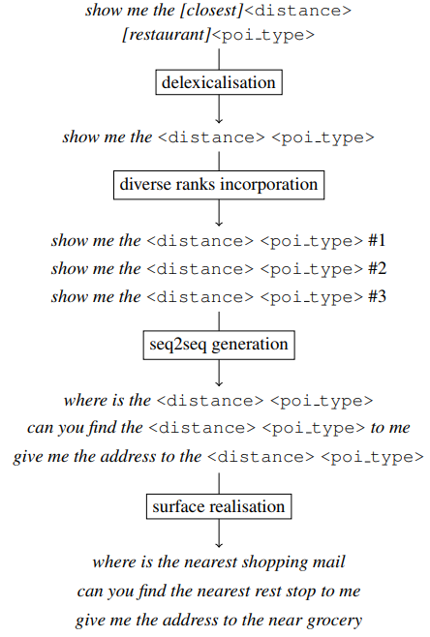


해결 방안
성능 저하에 대한 해결 방안
1개의 클래스당 학습할 수 있는 데이터 비율이 적음
Data augmentation 기법을 활용하여 데이터 규모를 증가 시켜 학습을 용이하게 함
Encoder-decoder 기반의 방법을 이용한 Data augmentation
Seq2Seq Data Augmentation
Labeled Data Generation with LSTM
Labeled
Data
DELEXICALISATION
Labeled
Data
Encoder LSTM
DIVERSE
SCORING WITH
EDIT DISTANCE
Encoder LSTM
Decoder LSTM
SEQ2SEQ
GENERATION
Decoder LSTM
Labeled
Data
SURFACE
REALISATION
Generated
Labeled
Data
Hou et al., “Sequence-to-Sequence Data Augmentation for Dialogue Language Understanding,” COLING2018
Goo et al., “Labeled Data Generation with Encoder-decoder LSTM for Semantic Slot Filling,” INTERSPEECH2016
Notes:
Is there a * * ?

Slide 12















해결 방안
성능 저하에 대한 해결 방안
DA 분류 성능 향상
Hierarchical한 구조를 갖고 있는 DA의 특성을 반영
한 step에서 분류해야 할 DA의 수를 줄임으로써 DA 분류 성능 향상 기대
Model with Hierarchical Classification
Dialog Act Structure
Speech act categories
QST (QUESTION)
RES (RESPONSE)
INI (INITIATIVE)
FOL (FOLLOW)
Speech act attributes
ACK (ACKNOWLEDGEMENT)
CANCEL
CLOSING
COMMIT
CONFIRM
ENOUGH
EXPLAIN
HOW_MUCH
HOW_TO
INFO
NEGATIVE
$$y_{1}^{s}$$
$$y_{2}^{s}$$
$$y_{3}^{s}$$
$$y_{4}^{s}$$
$${DA}_{11}$$
Slot
Gate
$${DA}_{1}$$
…
$${DA}_{2}$$
$${DA}_{1j}$$
…
…
Intent Attention
$${DA}_{i}$$
$${DA}_{1m}$$
$$y^{t}$$
Dialog Act
OPENING
POSITIVE
PREFERENCE
RECOMMEND
THANK
WHAT
WHEN
WHERE
WHICH
WHO
…
$${DA}_{n1}$$
…
…
BILSTM
$${DA}_{n}$$
$${DA}_{nj}$$
Word
Sequence
…
$$x_{1}$$
$$x_{2}$$
$$x_{3}$$
$$x_{4}$$
$${DA}_{nm}$$
Hierarchical Classification

Slide 13





해결 방안
성능 저하에 대한 해결 방안
Slot 분류 성능 향상
Chunking 결과를 이용하여 tag를 가질 때 같은 구의 단어는 같은 tag를 가질 수 있도록 제약을 줌
상위에 CRF layer를 추가하여 분류할 때 발화의 sequence를 반영할 수 있도록 함
Slot filling with Chunking
Model with CRF Layer
Slot
Sequence
$$y_{1}^{s}$$
$$y_{2}^{s}$$
$$y_{3}^{s}$$
$$y_{4}^{s}$$
Input | uh | well | uh | i | would | recommend | you | to | change | some | singapore | money
Gold | O | O | O | O | O | O | O | O | O | O | B-cat.main | I-cat.main
Pred | O | O | O | O | O | O | O | O | O | O | B-area.city | I-cat.main
CRF classification layer
Slot
Gate
chunking
Intent Attention
$$y^{t}$$
intent
uh | well | uh | i | would | recommend | you | to | change | some | singapore | money
BILSTM
Word
Sequence
$$x_{1}$$
$$x_{2}$$
$$x_{3}$$
$$x_{4}$$

Slide 14
과제 추진 일정
과제 및 연구 실적 추진 일정 개요
중간 보고 발표를 통해 중간 결과 공유 및 개선점 논의
성능 저하에 대한 해결 방안을 토대로 대화 이해 기술 성능 개선
학술대회 발표 / 논문 게재를 통해 연구 결과물 도출
목표 |  | 3 | 4 | 5 | 6 | 7 | 8 | 9 | 10 | 11
대화 이해 기술 개발 계획 수립 | 선행 연구 조사 및 분석
대화 이해 기술 개발 | 대화 이해 기술 설계 및 베이스라인 모델 개발
 | 대화 이해 기술 개발
 | 대화 이해 기술 성능 개선
중간 보고 | 중간 결과 보고 및 모델 개선점 논의
대화 이해 기술 개선 및 모듈화 | 대화 이해 기술 개선점 적용 및 API 개발
 | 최종 보고서 작성

